Slide 1
Бюджет для граждан
Бюджет муниципального образования
Серебрянское сельское поселение
Раздольненского района Республики Крым
на 2021 год и на плановый период 2022 и 2023 годов

Slide 2
Уважаемые жители Серебрянского сельского поселения
"Бюджет для граждан" - информационный сборник, который познакомит население Серебрянского сельского поселения с основными положениями главного финансового документа муниципального образования Серебрянское сельское поселение Раздольненского района Республики Крым – бюджета поселения, а именно проекта бюджета поселения на 2021 год и на плановый период 2022 и 2023 годов.
В сборнике представлено описание доходов, расходов бюджета и их структуры, приоритетные направления расходования бюджетных средств, объемы бюджетных ассигнований, направляемых на финансирование социально-значимых мероприятий в сфере общегосударственных вопросов, жилищно-коммунального хозяйства, благоустройства, культуры и социальной политики поселения.
«Бюджет для граждан» нацелен на получение обратной связи от граждан, которым интересны современные проблемы муниципальных финансов. Каждый житель является участником формирования бюджета с одной стороны как налогоплательщик, наполняя доходы бюджета, с другой – он получает часть расходов как потребитель государственных и муниципальных услуг.
Надеемся, что представление бюджета Серебрянского сельского поселения в понятной для жителей форме позволит нам сообща принимать взвешенные решения по важнейшим вопросам жизни нашего муниципального образования. Совместная работа будет способствовать развитию прозрачности и открытости бюджета и бюджетного процесса для граждан, послужит укреплению доверия и взаимопонимания между нами.

Slide 3
Структура бюджета поселения
Бюджет поселения
Сбережения
(если положительное
сальдо)
Доходная часть
(откуда деньги)
Расходная часть
(на какие цели будут расходоваться)
Статьи дохода
(источники поступления средств)
Статьи расхода
(на что средства тратятся)
Налоговые доходы
Неналоговые доходы
Общегосударствен- ные вопросы
Жилищно-коммунальное хозяйство
Безвозмездные поступления
Национальная оборона
Национальная экономика

Slide 4
Основа формирования бюджета муниципального образования Серебрянское сельское поселение Раздольненского района Республики Крым:
1
2
3
Бюджетном послании президента Российской федерации
Основные
направления
бюджетной и
налоговой
политики администрации Серебрянского сельского поселения
Муниципальные программы Серебрянского сельского поселения
Прогноз социально-экономического развития муниципального образования Серебрянское сельское поселение
Раздольненского района Республики Крым

Slide 5
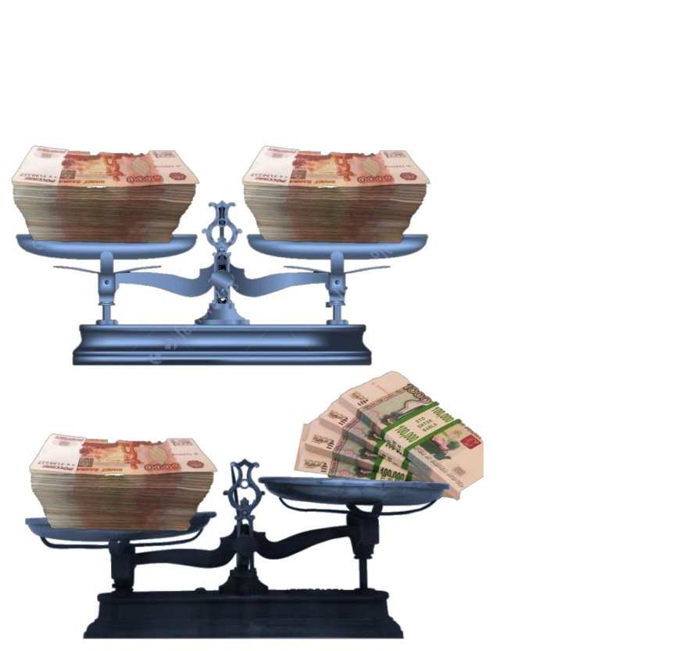
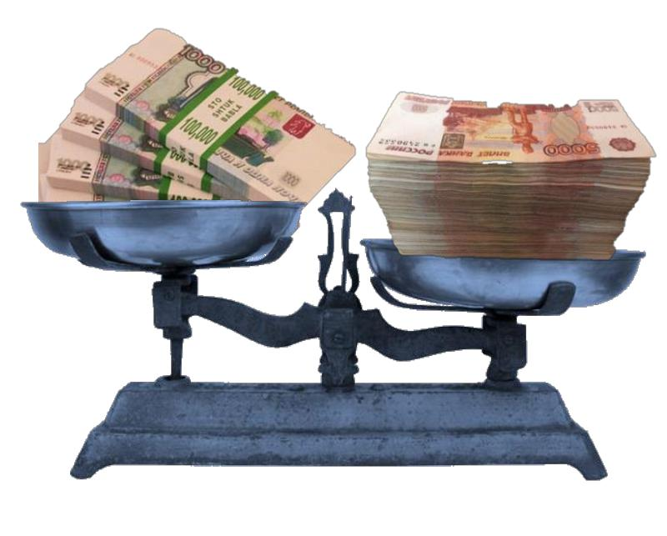
Сбалансированность бюджета по доходам и расходам - основополагающее требование, предъявляемое к органам исполнительной власти
Бездефицитный бюджет
РАСХОДЫ=ДОХОДЫ
Доходы
Расходы
Профицит
ДОХОДЫ >РАСХОДЫ
(можно накапливать резервы, погашать имеющиеся долги)
Доходы
Расходы
Дефицит
РАСХОДЫ> ДОХОДЫ
(необходимы источники покрытия дефицита, можно, например, использовать остатки средств или привлечь средства в долг)
Доходы
Расходы

Slide 6
Из чего складываются доходы бюджета
НАЛОГОВЫЕ
ДОХОДЫ
НЕНАЛОГОВЫЕ ДОХОДЫ
БЕЗВОЗМЕЗДНЫЕ ПОСТУПЛЕНИЯ
Поступления от уплаты налогов, установленных Налоговым кодексом РФ (налог на прибыль организаций, налог на доходы физических лиц, налог на имущество организаций и др.)
Поступления от уплаты пошлин и сборов, установленных законодательством РФ (доходы от использования государственного имущества, штрафы за нарушение законодательства
и др.)
Поступления от других бюджетов бюджетной системы, граждан и организаций (межбюджетные трансферты в виде дотаций, субвенций, субсидий, поступления от юридических и физических лиц, кроме налоговых и неналоговых доходов)

Slide 7
ОСНОВНЫЕ УСЛОВИЯ ФОРМИРОВАНИЯ БЮДЖЕТА НА 2020-2022 ГОДЫ
В основу формирования проекта решения
«О бюджете муниципального образования Серебрянское сельское поселение Раздольненского района Республики Крым на 2021 год и на плановый период 2022 и 2023 годов» положены:
Послание Президента РФ Федеральному Собранию РФ
Основные направления бюджетной политики на 2021 год и на плановый период
2022 и 2023 годов
Прогноз социально-экономического развития муниципального образования Серебрянское сельское поселение Раздольненского района
на 2021 – 2023 годы
Основные направления налоговой политики на 2021 год и на плановый период 2022 и 2023 годов
Муниципальные программы Серебрянского сельского поселения до 2023 года
Приоритетными направлениями бюджета на 2021-2023 годы остаются проведение бюджетной политики, на увеличение доходной части бюджета, сбалансированности бюджета, мероприятий направленных на решение неотложных задач экономического и социального развития Серебрянского сельского поселения.

Slide 8
Бюджетный процесс
Представляет собой деятельность по составлению проекта бюджета, его рассмотрению, утверждению, исполнению, составлению отчета об исполнении и его утверждению.
Основные этапы бюджетного процесса
1. Составление проекта бюджета
2. Рассмотрение и утверждение бюджета
3. Исполнение бюджета
4. Составление, внешняя проверка, рассмотрение и утверждение бюджетной отчетности
5. Осуществление муниципального финансового контроля

Slide 9
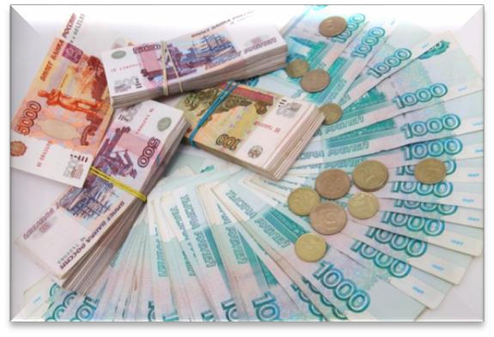
ГРАЖДАНИН как налогоплательщик
Помогает формировать доходную часть бюджета
ГРАЖДАНИН
как получатель социальных гарантий
Получает социальные гарантии – расходная часть бюджета (образование, культура, социальные выплаты и другие направления социальных гарантий населению)

Slide 10
Возможности влияния гражданина на состав бюджета
3
Общественные обсуждения муниципальных программ

Slide 11
Основные характеристики бюджета муниципального образования Серебрянское сельское поселение Раздольненского района Республики Крым на 2021 год и на плановый период 2022 и 2023 годов
Показатели
2021
2022
2023
Доходы
тыс. рублей.
6 019,06207
тыс. рублей
6 429,51793
тыс. рублей
18 922,78475 тыс. рублей
Расходы
тыс. рублей.
6 019,06207
тыс. рублей
6 429,51793
тыс. рублей
18 922,78475 тыс. рублей
Дефицит(-), Профицит(+), тыс. рублей.
0,0
0,0
0,0

Slide 12
Доходы бюджета муниципального образования Серебрянское сельское поселение Раздольненского района Республики Крым на 2021 год и на плановый период 2022 и 2023 годов
2021
2022
2023
6 019,06207
тыс. руб.
6 429,51793
тыс. руб.
18 922,78475
тыс. руб.
Налоговые и неналоговые доходы
3 613,1 тыс. руб.
Налоговые и неналоговые доходы
3 947,800 тыс. руб.
Налоговые и неналоговые доходы
3 776,000 тыс. руб.
Безвозмездные поступления
2 405,96207 тыс. руб.
Безвозмездные поступления
2 653,51793 тыс. руб.
Безвозмездные поступления
14 974,98475 тыс. руб.

Slide 13
Расходы бюджета муниципального образования Серебрянское сельское поселение Раздольненского района Республики Крым на 2021 год и на плановый период 2022 и 2023 годов
2021
2022
2023
общегосударственные вопросы 4 633,543 тыс. руб.
общегосударственные вопросы 4 589,1877 тыс. руб.
общегосударственные вопросы
4 448,62455 тыс. руб.
Мобилизационная и вневойсковая подготовка
235,834 тыс. руб.
Мобилизационная и вневойсковая подготовка
238,139 тыс. руб.
Мобилизационная и вневойсковая подготовка 247,033 тыс. руб.
Условно утвержденные расходы
0 тыс. руб.
Условно утвержденные расходы
117,6463 тыс. руб.
Условно утвержденные расходы
234,08645 тыс. руб.
Жилищно – коммунальное хозяйство
14,392 тыс. руб.
Жилищно – коммунальное хозяйство
0 тыс. руб.
Жилищно – коммунальное хозяйство
12 400,141 тыс. руб.
Национальная экономика
1 135,29307 тыс. руб.
Национальная экономика
1 484,54493 тыс. руб.
Национальная экономика
1 592,89975 тыс. руб.

Slide 14
Основные задачи по повышению эффективности бюджетных расходов
повышение эффективности и результативности имеющихся инструментов программно-целевого управления и бюджетирования
создание условий для повышения качества предоставления муниципальных услуг
повышение эффективности процедур проведения муниципальных закупок
совершенствование процедур контроля
обеспечение широкого вовлечения граждан в обсуждение и принятие конкретных бюджетных решений, общественного контроля их эффективности и результативности

Slide 15
Прогноз социально-экономического развития муниципального образования Серебрянское сельское поселение Раздольненского района Республики Крым на 2021 – 2023 годы
Основные варианты:
I вариант – базовый (основной)
(взят в основу формирования местного бюджета)
Характеризует основные тенденции и параметры развития экономики муниципального образования Серебрянское сельское поселение в условиях консервативных траекторий изменения внешних и внутренних факторов при сохранении основных тенденций изменения эффективности использования ресурсов
II вариант – целевой
Основан на достижении целевых показателей социально-экономического развития Серебрянского сельского поселения, учитывающих в полном объеме достижение целей и задач стратегического планирования

Slide 16
Показатели прогноза социально-экономического развития Серебрянского сельского поселения
Наименование показателя | 2020 | 2021
Численность населения (среднегодовая), человек | 2350 | 2350
В трудоспособном возрасте, человек | 1334 | 1334
Общая площадь земель поселения, га | 16882,5961 | 16882,5961
Общая протяженность улиц, км | 25,083 | 25,083

Slide 17
Показатели прогноза социально-экономического Серебрянского сельского поселения
Наименование показателя | 2020 | 2021
Количество арендуемых земельных участков, ед. | 3 | 4
Доходы, получаемые от сдачи в аренду земельных участков, тыс. руб. | 78,56571 | 74,800
Доходы бюджета (без МБТ), всего в том числе: | 4 938,0543 | 3 613,1
Налоговые доходы, тыс. руб. | 4 457,11815 | 3 082,600

Slide 18
Показатели прогноза социально-экономического развития Серебрянского сельского поселения
Наименование показателя | 2020 | 2021
Неналоговые доходы, тыс. руб. | 480,93678 | 530,500
Расходы бюджета , всего В том числе: | 13 440,68360 | 6 019,06207
Общегосударственные вопросы, тыс. руб. | 4 869,02489 | 4 633,543

Slide 19
Показатели прогноза социально-экономического развития Серебрянского сельского поселения
Наименование показателя | 2020 | 2021
Национальная оборона, тыс. руб. | 224,655 | 235,834
Национальная экономика, тыс. руб. | 3 674,83016 | 1 135,29307
Жилищно-коммунальное хозяйство, тыс. руб. | 4 298,05555 | 14,392
Образование, тыс. руб. | 16,50 | 0,00

Slide 20
Объем средств в бюджет поселения получаемых из федерального бюджета Российской Федерации тыс.руб.
Наименование | 2021 | 2022 | 2023
ИТОГО
Субвенция бюджетам сельских поселений на осуществление первичного воинского учета на территориях, где отсутствуют военные комиссариаты | 235,834 | 238,139 | 247,033

Slide 21
Объем средств в бюджет поселения получаемых из бюджета Республики Крым тыс.руб.
Наименование | 2021 | 2022 | 2023
ИТОГО
Дотации бюджетам сельских поселений на выравнивание бюджетной обеспеченности | 1 152,327 | 929,852 | 733,929
Субвенции бюджетам сельских поселений на выполнение передаваемых полномочий субъектов Российской Федерации (в сфере административной ответственности) | 0,982 | 0,982 | 0,982

Slide 22
Объем средств в бюджет поселения получаемых из бюджета Раздольненского района Республики Крым тыс.руб.
Наименование | 2021 | 2022 | 2023
ИТОГО
Дотации бюджетам сельских поселений на выравнивание бюджетной обеспеченности | 0,00 | 0,00 | 0,00

Slide 23
Расходы бюджета муниципального образования Серебрянское сельское поселение Раздольненского района Республики Крым, формируемые в рамках муниципальных программ муниципального образования Серебрянское сельское поселение и непрограммных расходов муниципального образования
2021
2022
2023
5 776, 95607 тыс. рублей
6 067,03163 тыс. рублей
18 434,4833 тыс. рублей
242,106 тыс. рублей
362,4863 тыс. рублей
488,30145 тыс. рублей
2021 год и плановый период 2022 и 2023 годов
- расходы бюджета, формируемые в рамках муниципальных программ муниципального образования Серебрянское сельское поселение
- непрограммные расходы

Slide 24
«Бюджет для граждан»
Подготовлен администрацией Серебрянского сельского поселения Раздольненского района Республики Крым
Информация для контактов
Адрес: с. Серебрянска, ул. Пушкина, 7, Раздольненский район, Республика Крым , 296209
тел. /факс (36553) 95-542 e-mail: serebryankasovet@mail.ru

